Slide 1
知识图谱
2018.8 动物园的猪@piginzoo.com

Slide 2
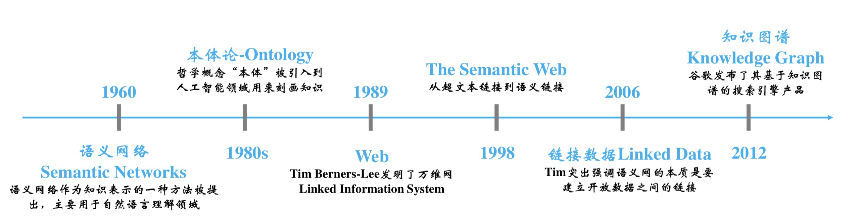

Slide 3
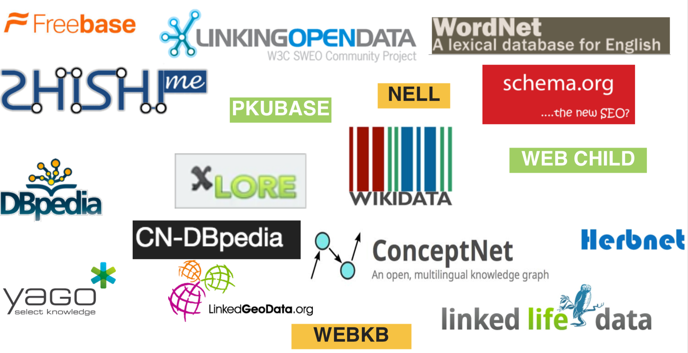
开放知识图谱

Slide 4
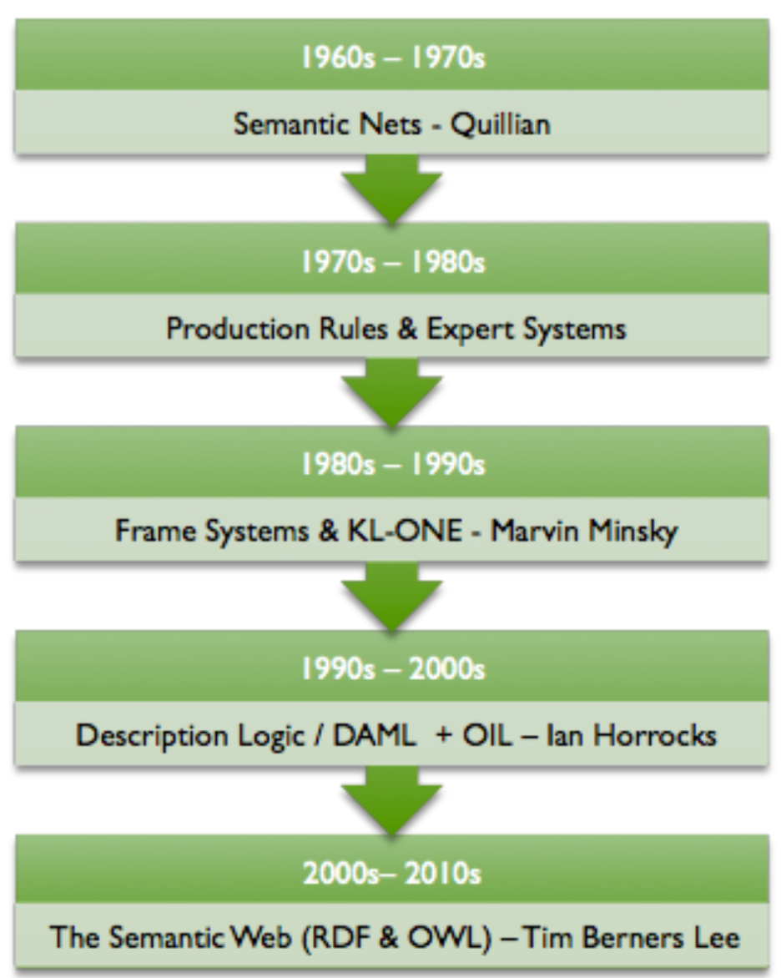
知识表示历史

Slide 5
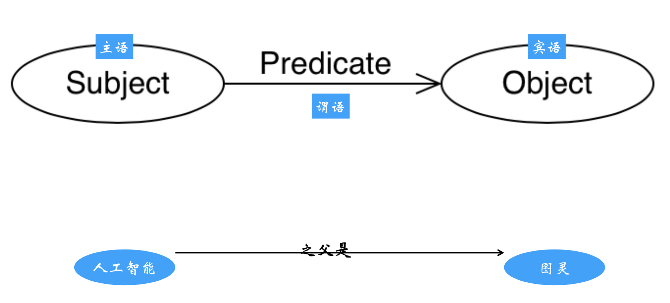
RDF 三元组

Slide 6
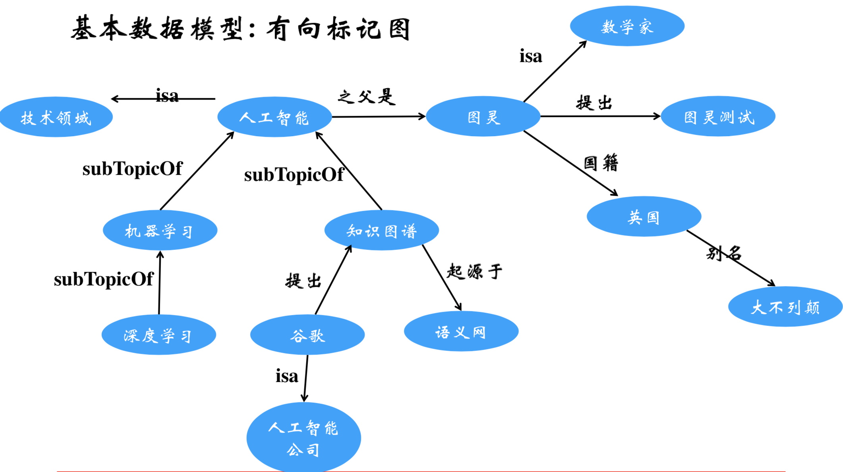

Slide 7
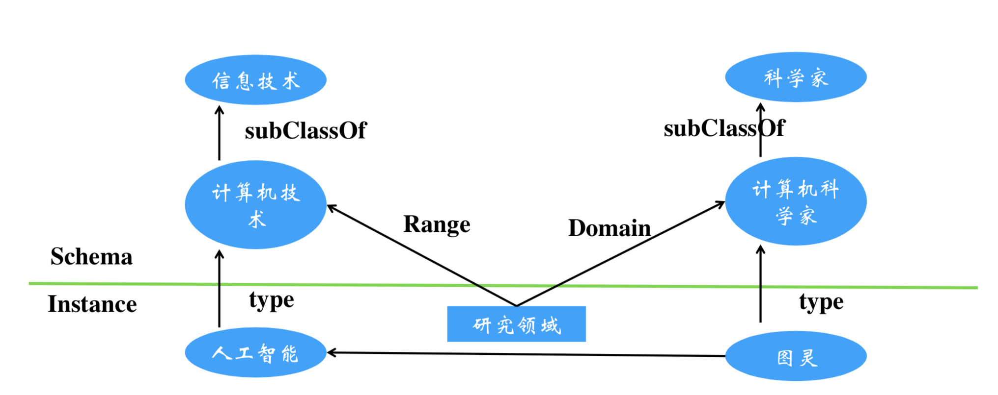
RDFS - Schema

Slide 8
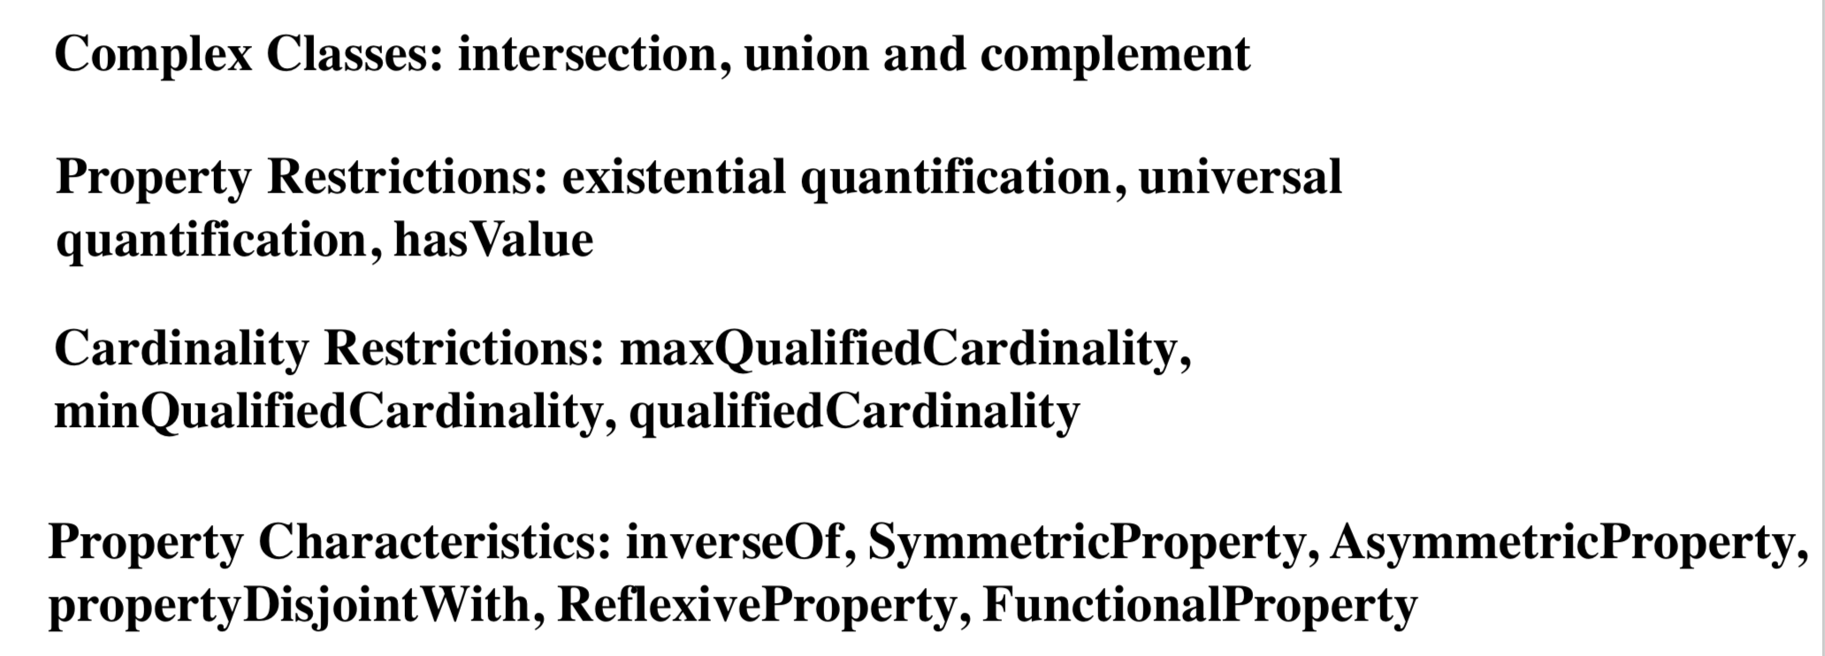
OWL - RDFS的扩展

Slide 9
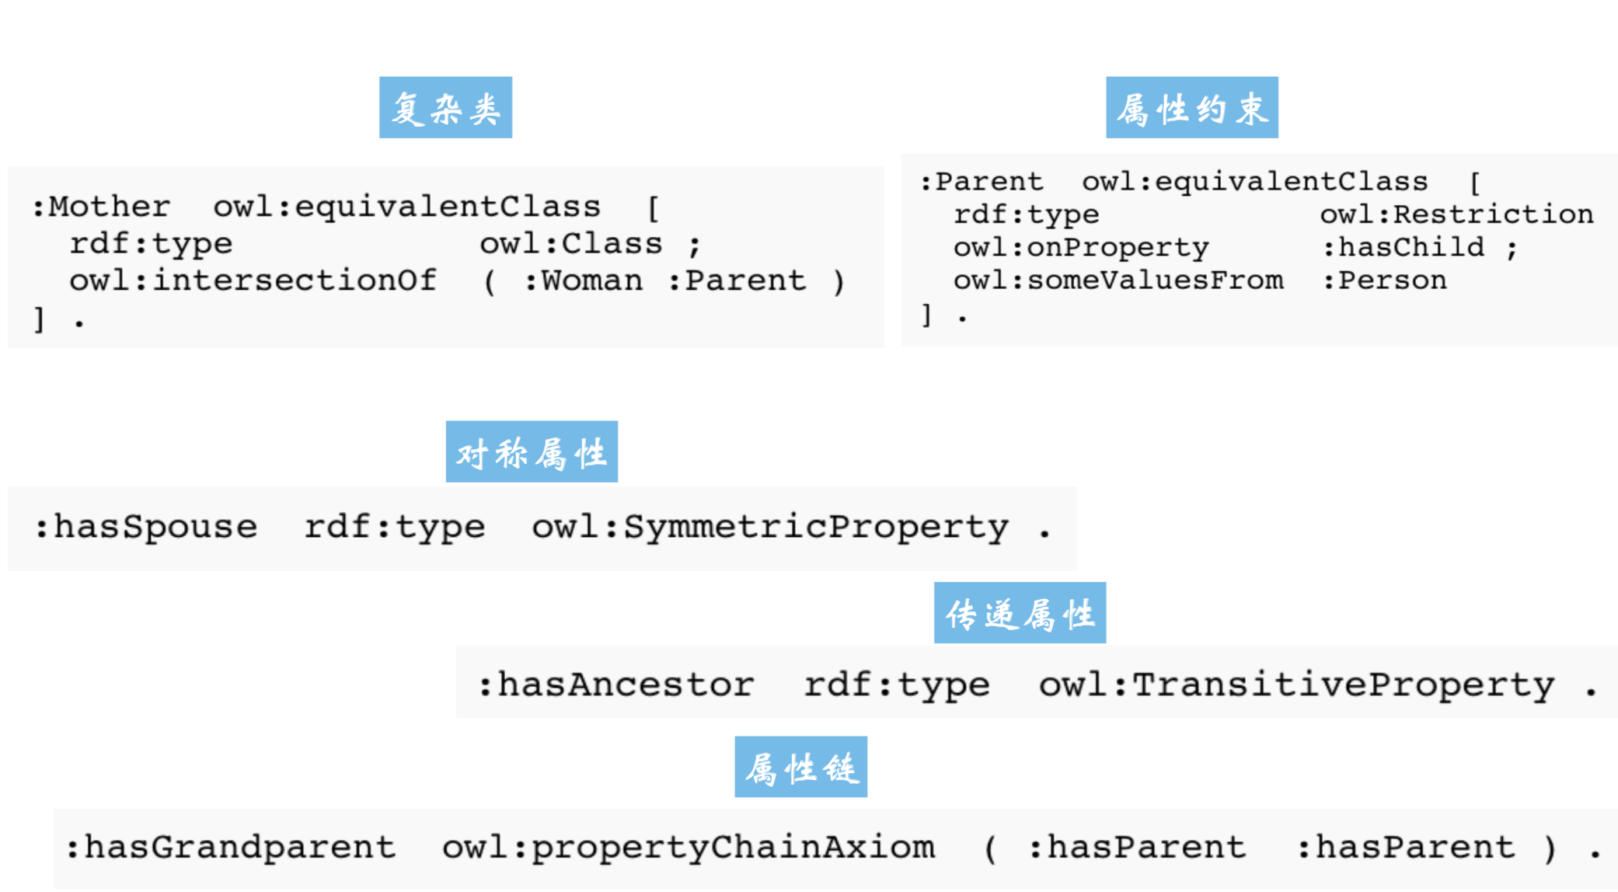
OWL – 例子

Slide 10
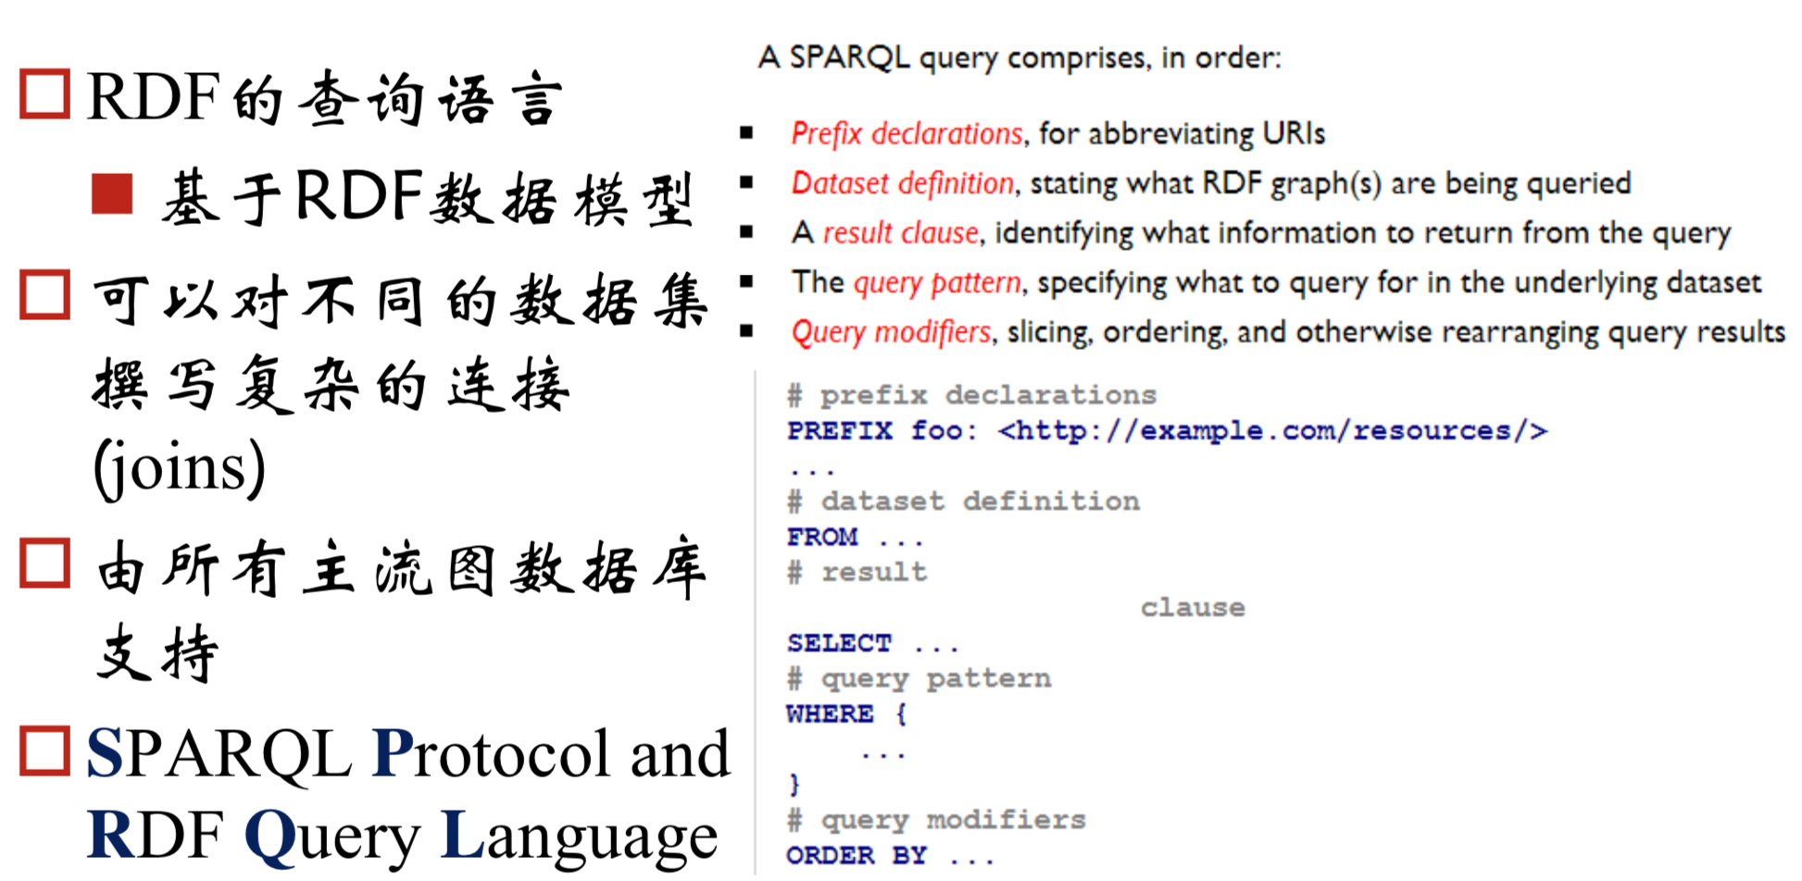
SPARQL

Slide 11
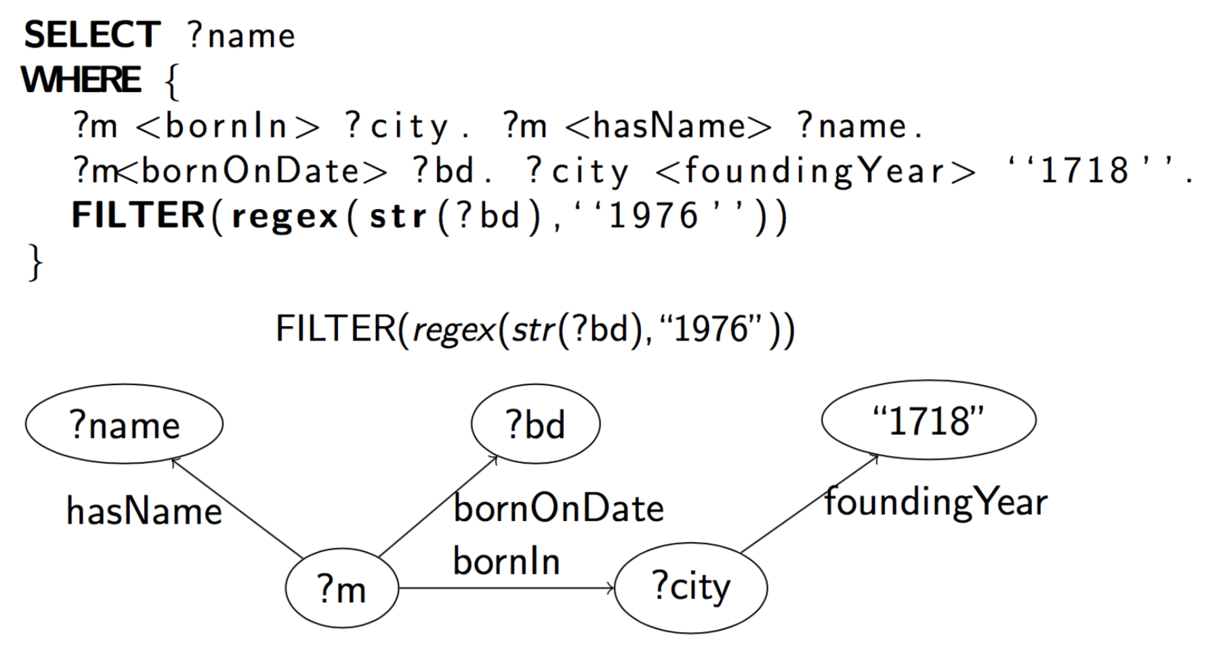
SPARQL – 例子

Slide 12
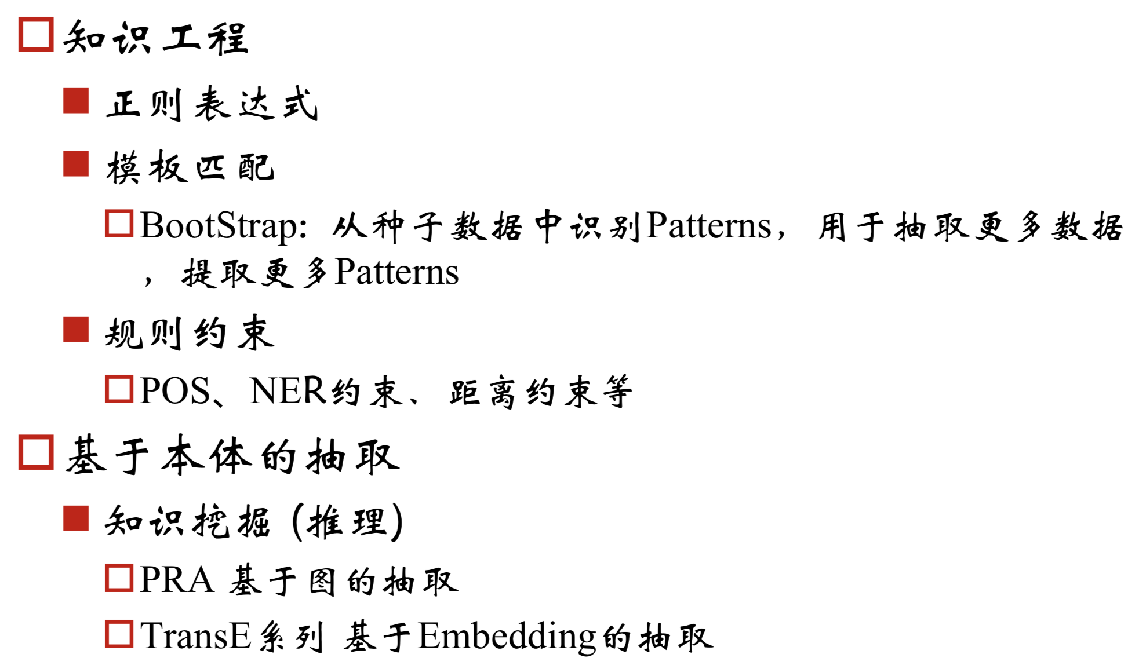
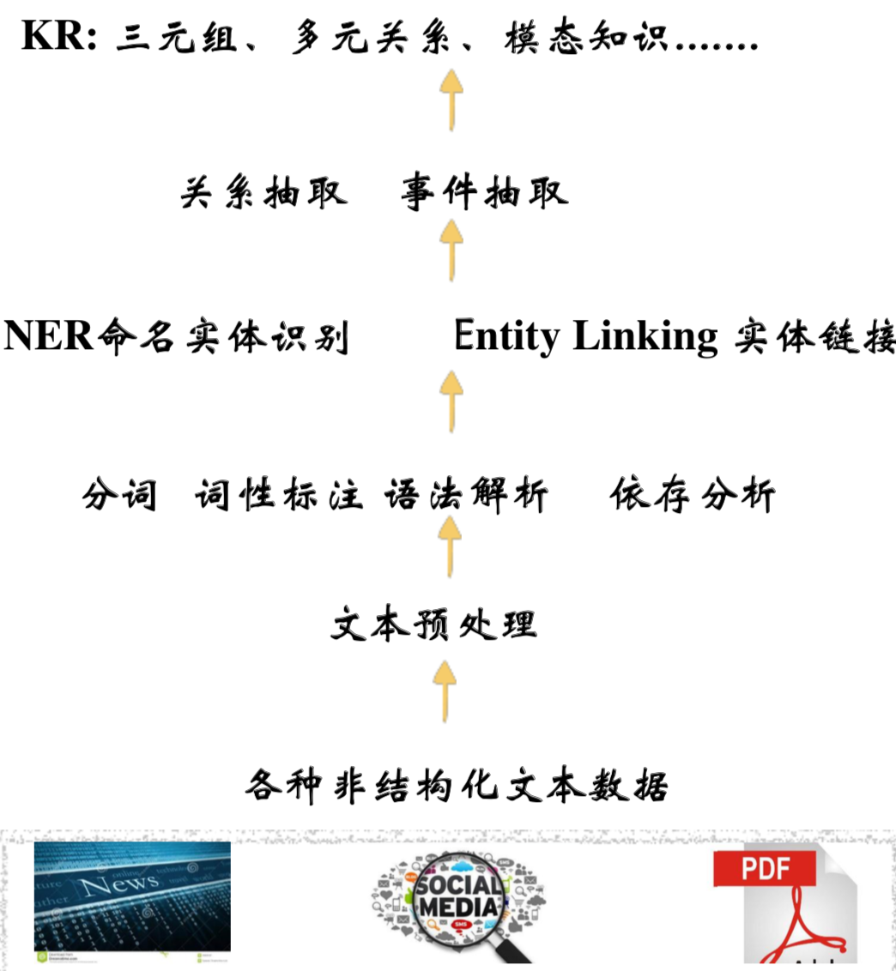
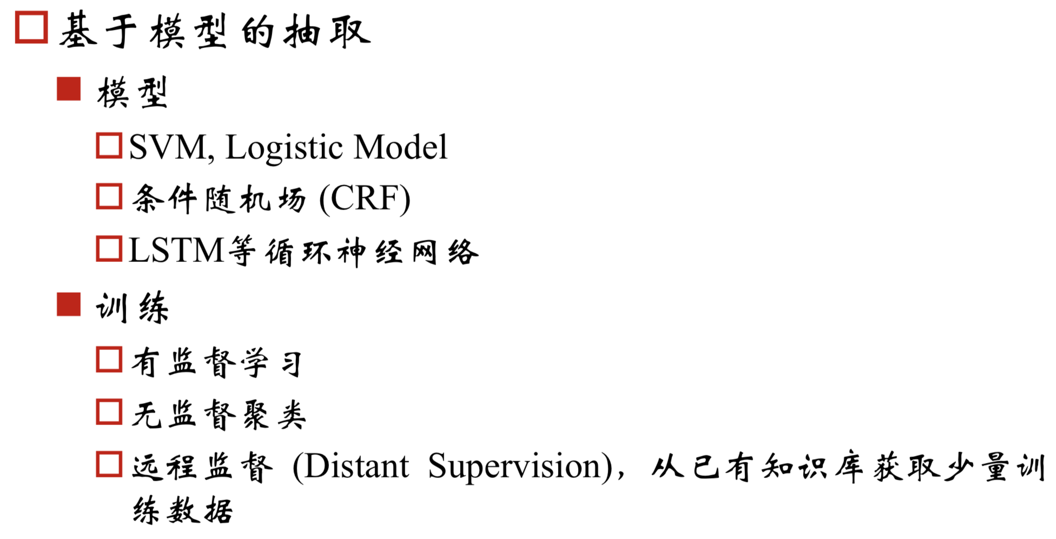
知识抽取

Slide 13
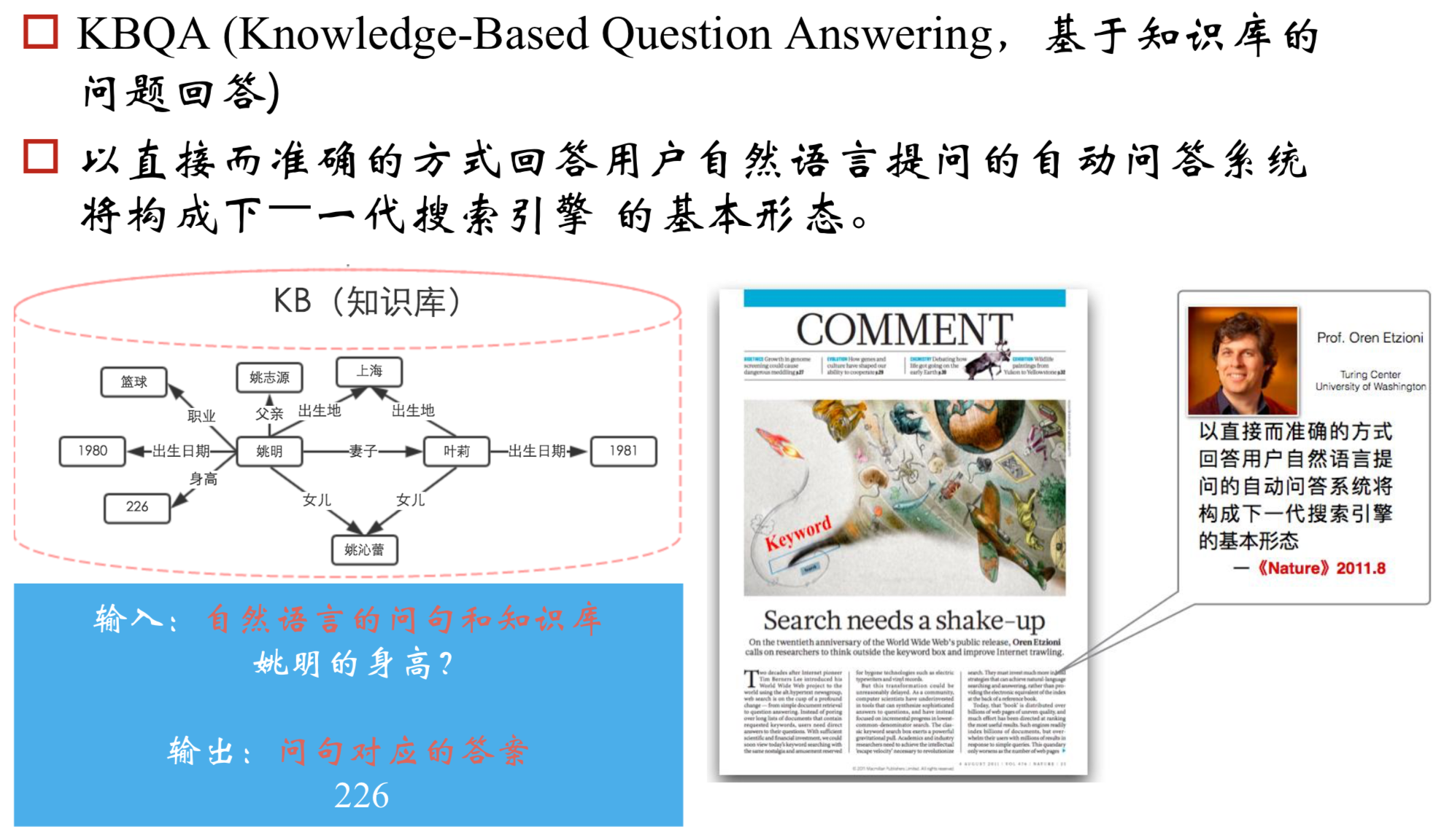
KBQA

Slide 14
看一个例子
Prestege demo
https://zhuanlan.zhihu.com/knowledgegraph

Slide 15

真实世界
Neo

Slide 16
neo4j
没有概念层
Label
Node, Relation
Cypher

Slide 17
例子
股票信息(greedyai): /Users/piginzoo/workspace/sandbox/greedai
王者荣耀：dataguru
农业知识库：https://github.com/qq547276542/Agriculture_KnowledgeGraph

Slide 18

QA

Slide 19
参考
文章
https://zhuanlan.zhihu.com/p/36404872
https://zhuanlan.zhihu.com/knowledgegraph
福利：
http://www.dataguru.cn/my/index/
动物园的猪 密码是Welcome1
http://greedyai.com/
5798521288 密码是a615f680
百度云盘：机器学习/NLP/知识图谱更新完正版
开源项目：
https://github.com/qq547276542/Agriculture_KnowledgeGraph
https://github.com/SimmerChan/KG-demo-for-movie
http://openkg.cn/tool/eb483ee4-3be1-4d4b-974d-970d35307e8d

